Slide 1
无人机编队表演
创意方案

Slide 2


图案一
图一
图二
无人机展示画面：【爱心信封爱心箭】
动画&灯光：图一信封做灯光闪烁效果出现，图二信封打开，弓箭和爱心陆续从信封中射出。

Slide 3

图案二
无人机展示画面：【情侣+2000年】
动画&灯光：人物一左一右渐显后相互靠近，2000年字体单个依次展现，并做跑马灯效果。

Slide 4
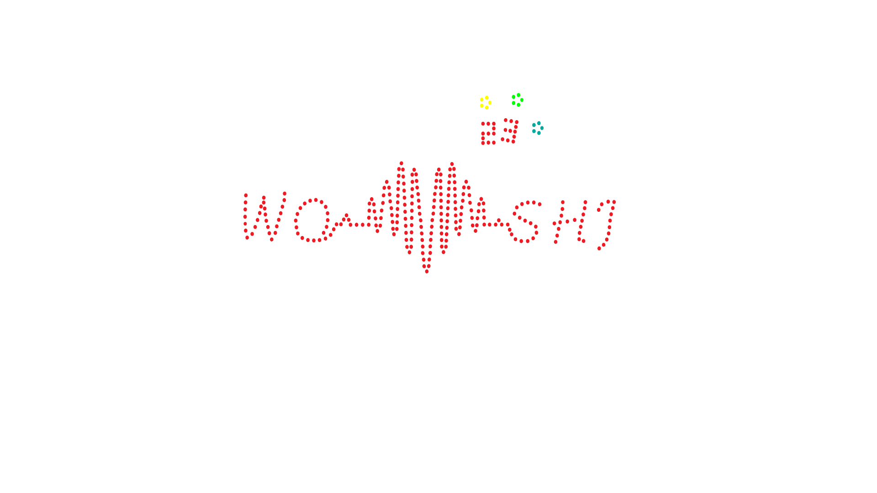
图案三
无人机展示画面：【WQ-爱心式心电图】
动画&灯光：心电图以跑马灯形式出现并重复数次，最后做放大缩动作，23+装饰单个展现，23做左右摇摆，装饰做旋转效果。

Slide 5
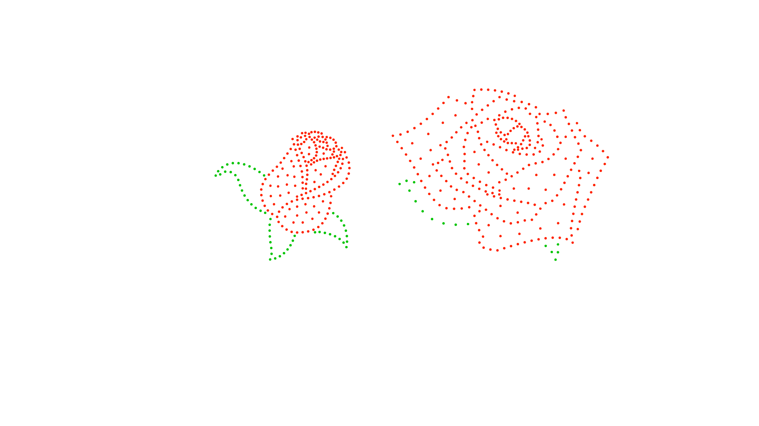
图案四
图一
图二
无人机展示画面：【3D玫瑰花】
动画&灯光：图一：3D立体玫瑰花苞从上往下渐显后绿叶从内往外渐显出现；图二：延续图一动作，慢慢变化为图二花苞绽放最后做高光刷灯效果。

Slide 6
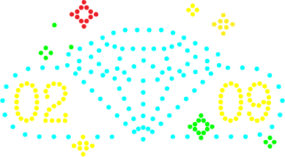
图案五
无人机展示画面：【02-09+3D立体钻石】
动画&灯光：3D钻石旋转出现并持续做旋转效果，之后外框以跑马灯沿线方式渐显，02-09单个闪现，装饰随机出现，菱形星做立体旋转效果，四角星做半面旋转效果。

Slide 7

图案六
无人机展示画面：【3D爱心】
动画&灯光：3D爱心旋转出现并持续做旋转效果

Slide 8

图案七
无人机展示画面：【Andy 40岁生日快乐】
动画&灯光： 40二字先闪现后，Andy-岁生日快乐按笔画出现，整体做高光重复划过效果。

Slide 9
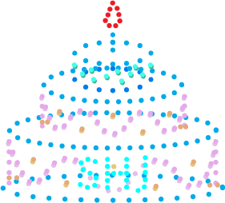
图案八
无人机展示画面：【3D立体蛋糕+SHJ】
动画&灯光：蛋糕从上往下一层一层旋转出现，之后整体做旋转效果，SHJ做渐变效果，蜡烛做随风摇动效果。

Slide 10

图案九
无人机展示画面：【2个大人和4个小孩轮廓】
动画&灯光：轮廓以跑马灯方式展现后做渐变效果。

Slide 11

图案十
无人机展示画面：【WE LOVE YOU +流星雨】
动画&灯光：文字按笔画顺序出现后流星雨不断降落，点点做随机闪烁效果。

Slide 12


